Slide 1
TARIM EKONOMİSİ İSTATİSTİĞİ
PROF. DR. AHMET ÖZÇELİK
5. HAFTA

Slide 2
MERKEZİ EĞİLİM ÖLÇÜLERİ
Merkezi eğilim ölçüleri, serideki verilerin karakterlerini ölçmede en çok kullanılan tipik istatistiki ölçülerdir.

Slide 3
ARİTMETİK ORTALAMA
Aritmetik ortalama gruplandırılmış ve gruplandırılmamış verilerde ayrı ayrı hesaplanır.
Ortalamanın başlıca faydaları şunlardır (Gürtan, 1977).
Birimlerin (serideki verilerin) normal kıymetini gösterir.
Serilerin, kıymet olarak karşılaştırılmalarını kolaylaştırır.
İstatistik analizlerin, temel dayanak noktalarından birini oluşturur.
Hatırda kolay tutulur.

Slide 4
ARİTMETİK ORTALAMA
Gruplandırılmış verilerde aritmetik ortalama, frekans*sınıf orta noktalarının toplamının, toplam varyant sayısına bölümü sonucu hesaplanır.

Slide 5
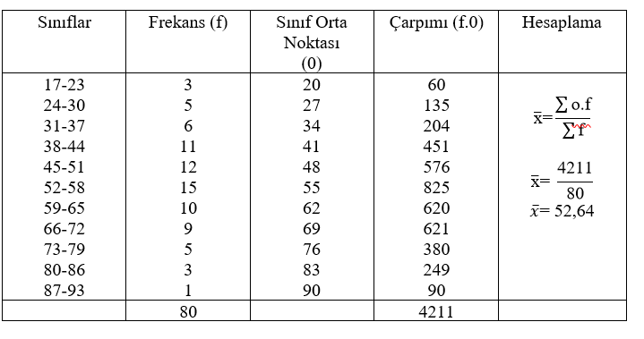
ARİTMETİK ORTALAMA

Slide 6
ARİTMETİK ORTALAMA
Aritmetik ortalamanın özellikleri;
Çok kolay şekilde hesaplanır
En çok kullanılan bir ölçüdür
Kolayca anlaşılmaktadır

Slide 7
ORTANCA (MEDYAN)
Medyan büyüklüğüne göre sırayla dizilmiş olan serinin ortasındaki varyantının değeridir.

Slide 8
MOD
Mod, seride en çok ortak olan, en sık tekrarlanan veridir.

